Slide 1

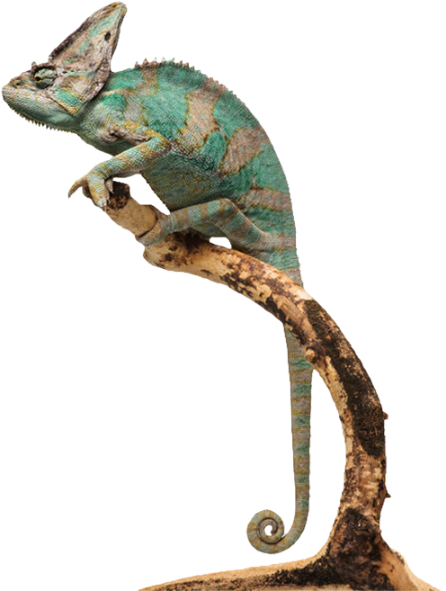
Responsive Design

Slide 2

Responsive Design
Responsivo -> “en respuesta a”
CSS y JS
Hoy es obligatorio para que Google indexe el sitio

Slide 3

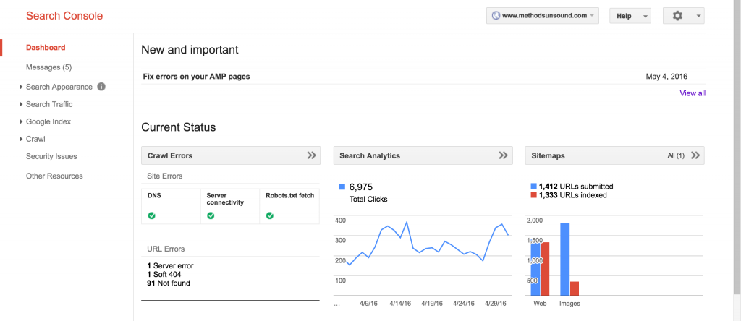

Slide 4
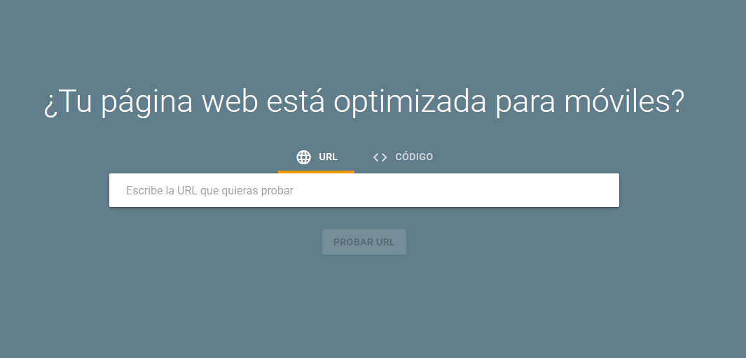
https://search.google.com/test/mobile-friendly?hl=es

Slide 5
Antecedentes: Web mobile
Un diseño pensado para la experiencia de usuario en móviles únicamente
Versión para escritorio (desktop) y versión para disp. móviles

Slide 6
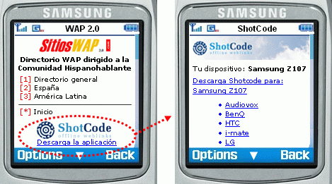
Web mobile

Slide 7
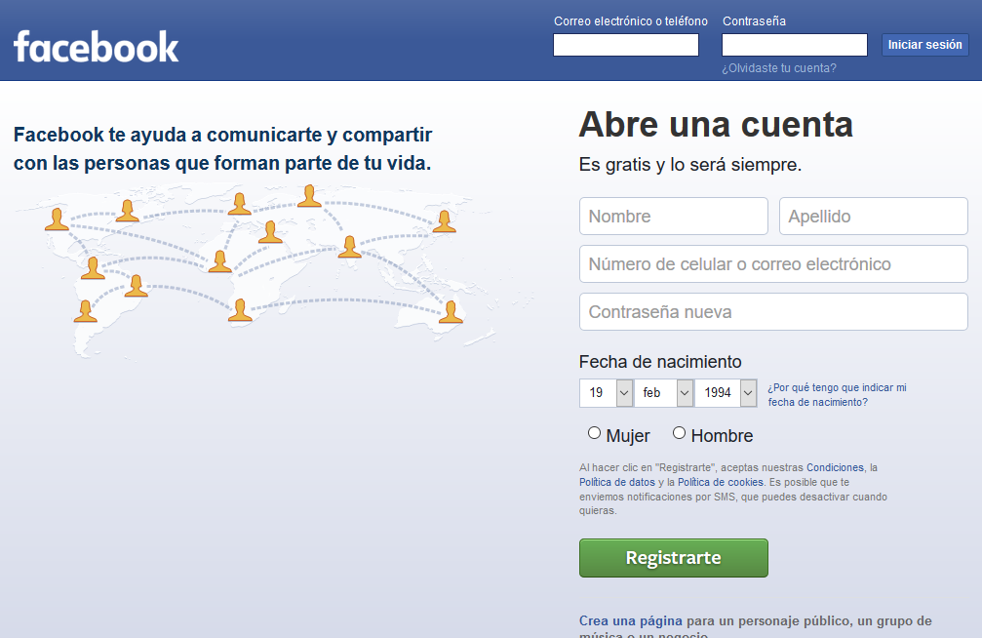
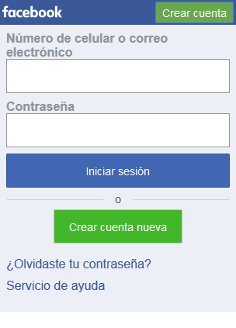
Web mobile
http://www.facebook.com
http://m.facebook.com

Slide 8
Diseño Fluido
Modifica los tamaños de los contenedores según el tamaño del dispositivo.
Unidades de medida relativas ( % )
#wrapper{
width:80%;
}

Slide 9
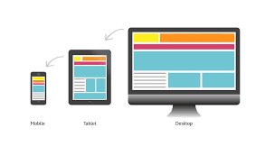

Diseño “responsivo”
Ettan Marcotte, creador del termino
(http://alistapart.com/article/responsive-web-design/ )

Slide 10
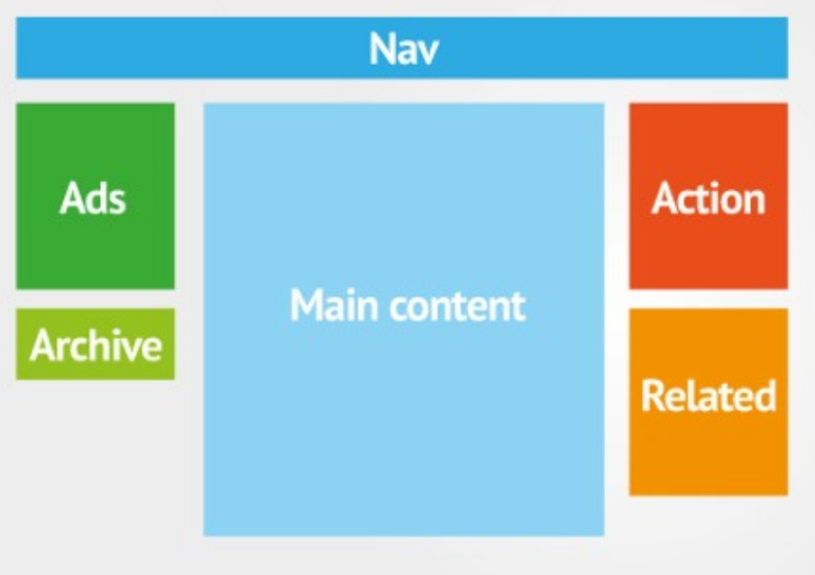
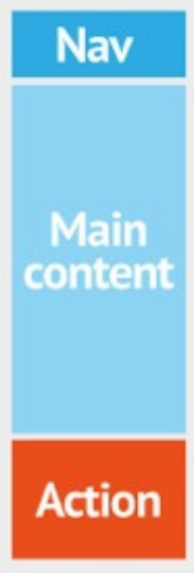
Diseño “responsivo”
El contenido se adapta a los diferentes dispositivos.

Slide 11


Slide 13
Comenzando…
Una etiqueta meta viewport da al navegador las instrucciones sobre cómo controlar las dimensiones y el ajuste a escala de la página.
<meta name="viewport" content="width=device-width, initial-scale=1">

Slide 14
meta viewport
width=device-width
para hacer coincidir el ancho de la pantalla en píxeles reales del dispositivo.
initial-scale=1
para establecer una relación de 1:1 entre los píxeles CSS y los píxeles reales del dispositivo

Slide 15
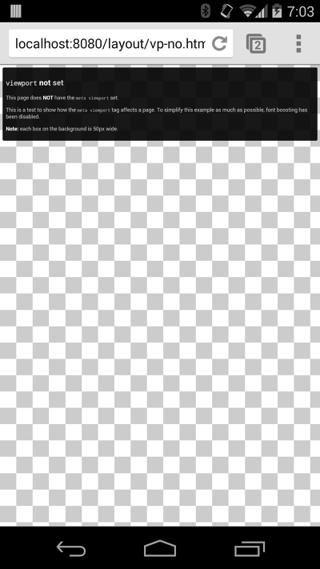
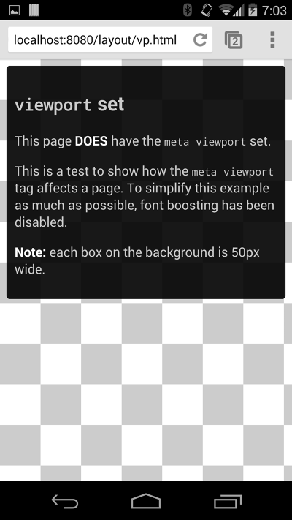
<meta name=“viewport” />

Slide 16
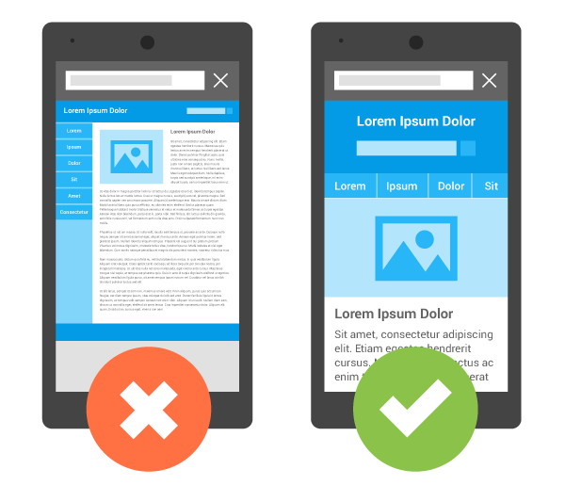
<meta name=“viewport” />

Slide 17

Media Queries
“consulta al medio”
Consisten de un tipo de medio opcional. Varias consultas se pueden combinar utilizando operadores lógicos (and / not).

Slide 18
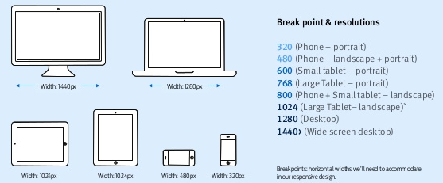
Media Queries
Para crear cada media querie hay que definir los saltos o “breakpoints”, o sea cada rango de ancho de pantalla según el universo (en general) de dispositivos existentes.

Slide 19
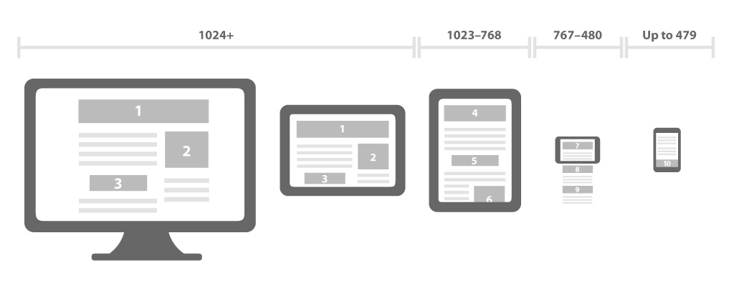
Media Queries: Breakpoints

Slide 20
Media Querie
<!-- CSS media query en un elemento <link> -->
<link rel="stylesheet" media="(max-width: 800px)" href="example.css" />
<!-- CSS media query en una hoja de estilo-->
<style>
@media (max-width: 600px) {
.banner { display: none; }
}
</style>

Slide 21
Media Queries
@media dispositivo operador (propiedad:valor) {
…
}

